Slide 1

自动控制理论
第六章
频率特性分析法
浙江大学控制科学与工程学系

Slide 2

第六章主要内容
概述
Bode 图 (对数坐标图)
极坐标图
Nyquist稳定性判据
基于频率特性的补偿器设计

Slide 3
第六章主要内容
概述
系统的频率特性曲线
Nyquist稳定判据
相位裕度和幅值裕度以及与稳定性的关系
………

Slide 4
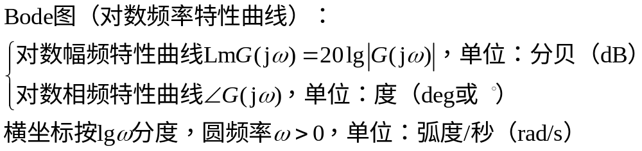


系统频率特性的图示方法
Notes:
幅相曲线（频率从0到正无穷），Nyquist图（频率从负无穷到正无穷）

Slide 5
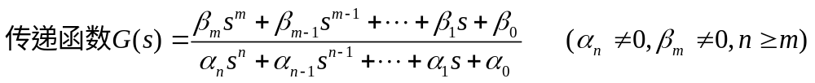
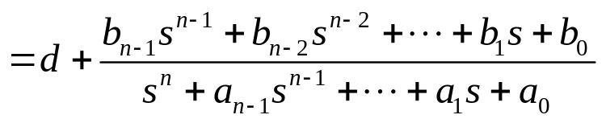
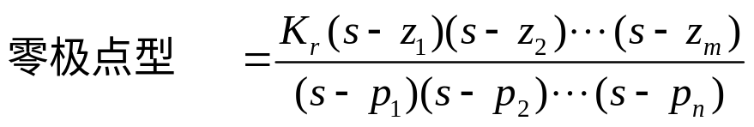
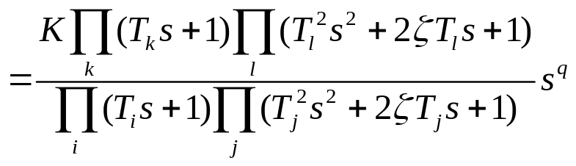
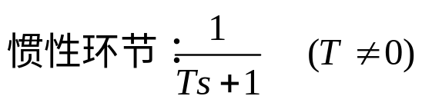


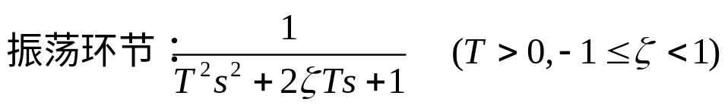

传递函数的各种形式
Notes:
若2次环节的2次项与常数项异号，则可分解为2个1次环节
用PD、PDD、振荡环节好！

Slide 6


比例环节
比例环节：K>0
Lm
20lgK
对数幅频曲线是一条水平线
0.1
1
ω
相角恒为零
Angle
K增大或减小，对数幅频曲线上下移动
0°
Im
ω
K
0
Nyquist图是一个点K
Re
Notes:
K为负数怎么解释非最小相位？

Slide 7
比例环节
比例环节：K<0
Lm
20lg|K|
对数幅频曲线是一条水平线
0.1
1
ω
相角恒为-180度
Angle
K增大或减小，对数幅频曲线上下移动
0°
ω
-90°
Im
-180°
K
0
Nyquist图是一个点K
Re
Notes:
K为负数怎么解释非最小相位？

Slide 8
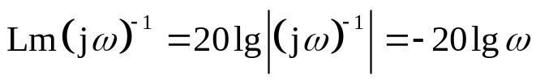

微分/积分环节
两种形式: (jω)^{±1}
Lm
20
jω
对数幅频曲线为一条过（1，0）的斜线，其斜率为 -20分贝/十倍频（dB/dec）
相角恒等于 -90º（相位滞后）
0.1
1
ω
-20
(jω)⁻¹
Angle
jω
对数幅频曲线为一条过（1，0）的斜线，其斜率为 20dB/dec
90º
-90º
ω
相角恒等于 +90º（相位超前）
(jω)⁻¹
Notes:
相位超前/滞后的意义

Slide 9
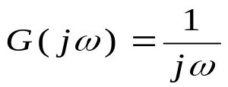

微分/积分环节
积分环节：1/jω
频率特性
G(jω) 在负虚轴上
Im
微分环节：jω
∞
ω
.
频率特性
ω=0
G(jω) 在正虚轴上
ω→∞
0
Re
ω
0

Slide 10


惯性环节
惯性环节：(1+jωT) ⁻¹ T>0
手工绘制其对数幅频渐近特性曲线（低、高频段的渐近线组成的折线）
当 ω很小时, 即 ωT<<1
渐近线在低频段为 0 dB线
当 ω很大时, 即 ωT>>1
渐近线在高频段是斜率为–20dB/dec 的斜线
Lm(dB)
转折频率ω_{cf} (交接频率)： 渐近线转折的频率
0
10/T
本例的转折频率为 ω_{cf}=1/T
ω
1/T
-20
对数相频曲线特点：
频率为0时 , 相角为 0º
转折频率处 ω= ω_{cf} , 相角为 -45º
频率为∞时，相角为 -90º
Angle
90º
45º
1/T
ω
-45º
相位滞后
-90º
Notes:
平方和开方，手工不易画
像比例环节

Slide 11
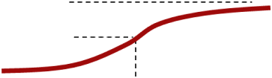
惯性环节
Lm(dB)
0
10/T
1/T
ω
惯性环节：(1+jωT) ⁻¹ T>0
-20
Angle
90º
45º
1/T
Lm(dB)
ω
-45º
0
10/|T|
-90º
1/|T|
ω
-20
惯性环节：(1+jωT) ⁻¹ T<0
Angle
90º
幅频特性同T>0
45º
ω
相频特性与T>0反号（关于0度线对称）
-45º
1/|T|
-90º
相位超前
Notes:
平方和开方，手工不易画
像比例环节

Slide 12



一阶微分环节
Lm(dB)
0
10/T
1/T
ω
惯性环节：(1+jωT) ⁻¹ T>0
-20
Angle
90º
45º
1/T
Lm(dB)
ω
20
-45º
-90º
0
1/T
10/T
ω
一阶微分环节：(1+jωT) T>0
Angle
90º
幅频特性与惯性环节反号（关于0dB线对称）
45º
ω
相频特性与惯性环节反号（关于0度线对称）
-45º
1/T
-90º
Notes:
平方和开方，手工不易画
像比例环节

Slide 13

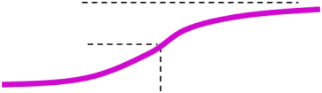
一阶微分环节
Lm(dB)
20
0
1/T
10/T
ω
一阶微分环节：(1+jωT) T>0
Angle
90º
45º
Lm(dB)
ω
20
-45º
1/T
-90º
0
1/|T|
10/|T|
ω
一阶微分环节：(1+jωT) T<0
Angle
90º
幅频特性同T>0
45º
1/|T|
ω
相频特性与T>0反号（关于0度线对称）
-45º
-90º
Notes:
平方和开方，手工不易画
像比例环节

Slide 14
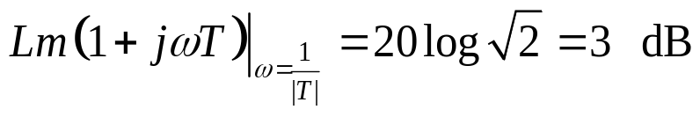
惯性/一阶微分环节
精确曲线与渐近特性曲线的偏差如下
Lm
0
20
±1.0
±2.0
±3.0
ω/ω_{cf}
转折频率ω_{cf}
1
10
±4.0
1/10
1/4
1/2
1
2
4
10
ω/ω_{cf}
-20
精确曲线与渐近特性曲线
在转折频率处有最大误差3dB

Slide 15
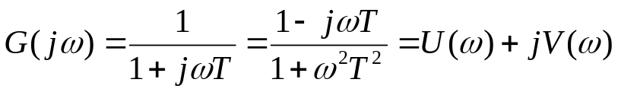
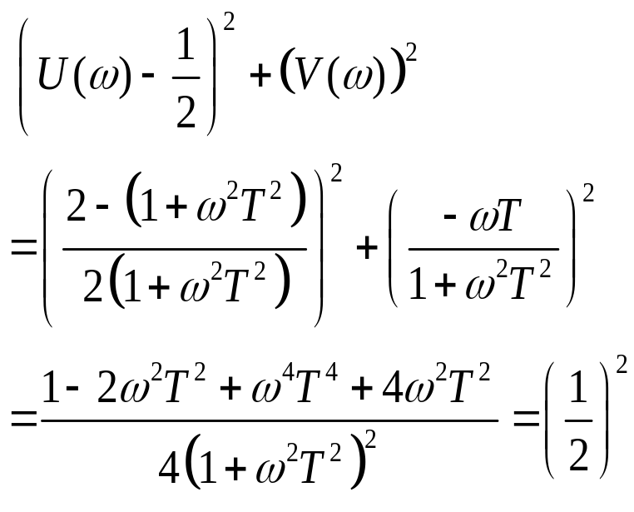
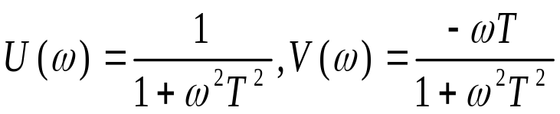


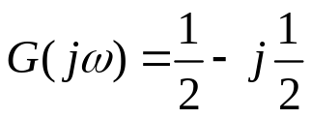


惯性环节
惯性环节：1/(jωT+1) T>0
频率特性
Im
1
Re
ω→∞
ω=0
若 ω=0，
惯性环节：1/(jωT+1) T<0
若 ω=1/T，
幅频特性同、相频特性反号
若 ω=∞，
模相同、相角反号→共轭

Slide 16


一阶微分环节
一阶微分环节：jωT+1 T>0
Im
频率特性
∞
ω
1
Re
一阶微分环节：jωT+1 T<0
与T>0共轭
Notes:
竖直射线

Slide 17
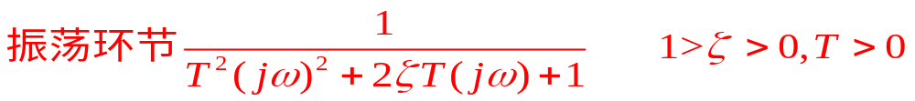
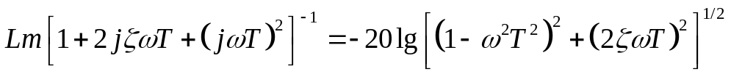
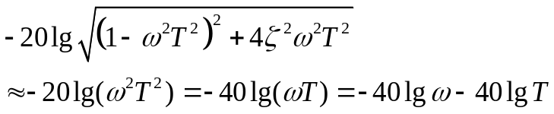
振荡环节
对数幅频曲线
手工绘制折线
当ω很小时，低频段渐近线可以用 0dB线来表示
高频段，对数幅频曲线可以近似为
Lm
ω_{cf} =1/T
10/T
ω
-40
高频段的渐近线是一条经过转折频率ω_{cf} = 1/T，斜率为–40dB/dec的斜线

Slide 18
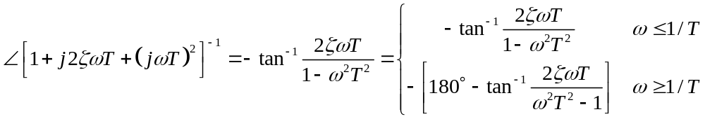


振荡环节
对数相频曲线:
  频率为0时，相角为 0º
  转折频率1/T处，相角为 –90º
  频率为∞时，相角为-180º
Angle
1/T
ω
-90º
-180º

Slide 19
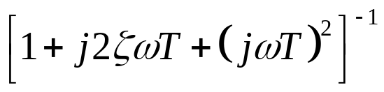
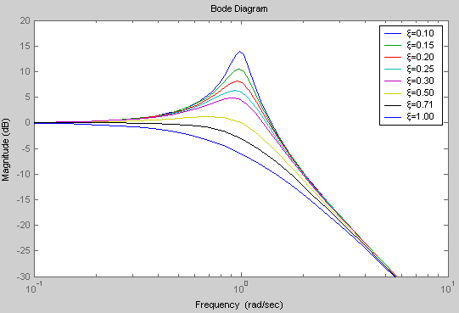
振荡环节
一组振荡环节（T=1，1>ζ>0）的对数幅频曲线
对数幅频曲线
当ζ小于某个值时，对数幅频曲线在ω= 1/T附近出现大于0dB的峰值
在ω=1/T附近出现共振的条件之一：对数幅频曲线峰值大于 0 dB
Notes:
详细解释共振，机器人，秋千，仿真阻尼比大于1，

Slide 20
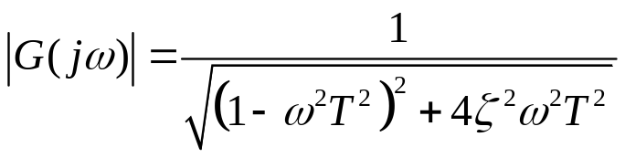
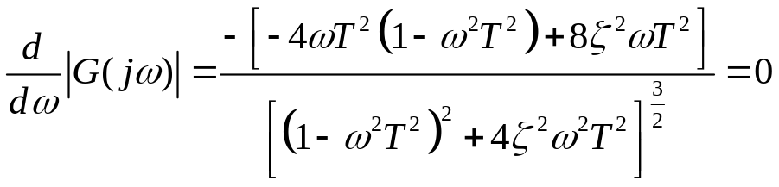

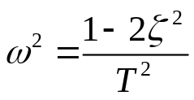

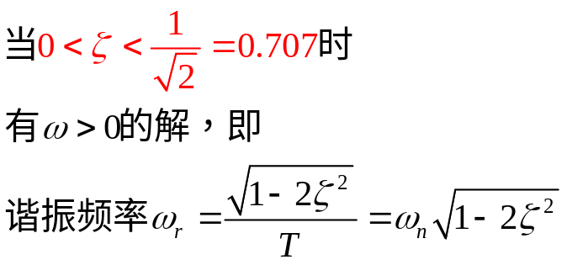


振荡环节
振荡环节：0<ζ<1
由方程
Notes:
谐振峰值不是对数幅频特性上的！是放大倍数，单位不是dB
最后仔细回顾一下对数幅频曲线（逐幅动画）

Slide 21
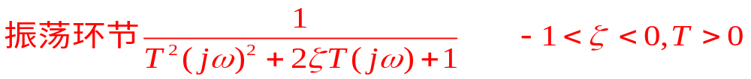
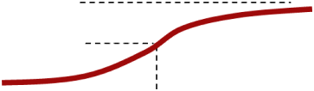
振荡环节
幅频特性同1>ζ>0
相频特性与1>ζ>0反号（关于0度线对称）
Lm(dB)
0
10/T
1/T
ω
-40
-1<ζ<0的震荡环节不稳定
谐振频率及谐振峰值无实际意义
Angle
180º
90º
ω
-90º
1/T
-180º

Slide 22
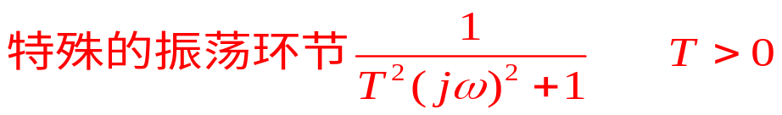

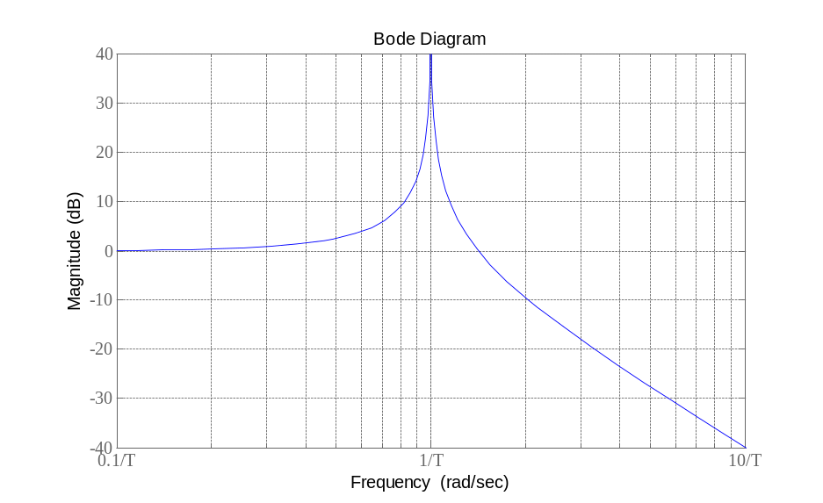
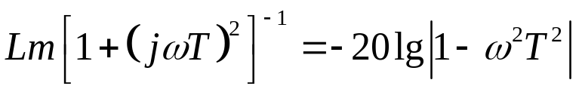
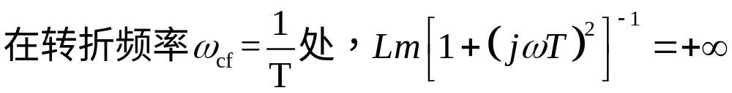
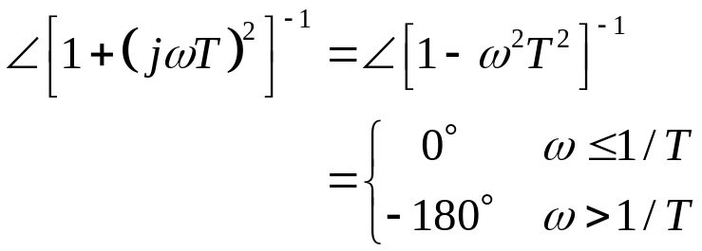
振荡环节
Angle
1/T
0º
ω
-90º
相频特性在转折频率处有跳变
-180º
Notes:
可解释一下模态不重叠条件

Slide 23

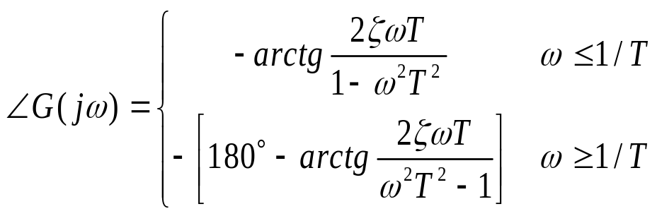
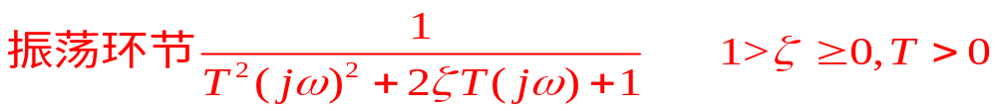







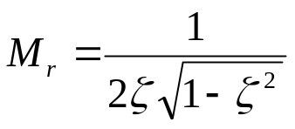
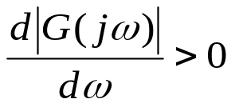
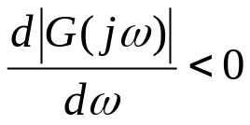
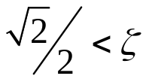
震荡环节
若 ω=1/T=ω_{n}，
若 ω=0，
若 ω=∞，
当 ω < ω_{r}
Im
ω=∞
ζ=0
|G(jω)|单调增
1
ω=0
Re
ω_{n}
ζ=0.7
当 ω> ω_{r}
ω_{n}
ζ=0.6
|G(jω)|单调减
M_{r}
ω_{n}
ζ=0.5
ω_{r}
ω_{n}
ζ=0.4
|G(jω)|单调减
Notes:
改matlab画，作圆相切，用多幅动画，最后总成。

Slide 24
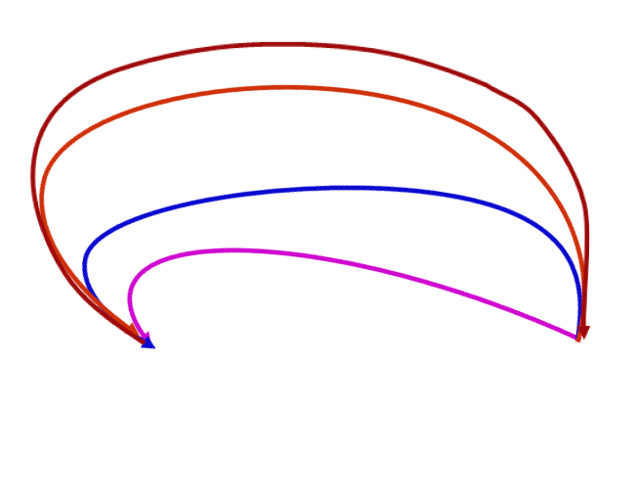
振荡环节
幅相曲线与1>ζ>0的振荡环节共轭
Im
ζ= -0.4
ζ= -0.5
ζ= -0.6
ζ= -0.7
1
ω=∞
ω=0
Re

Slide 25
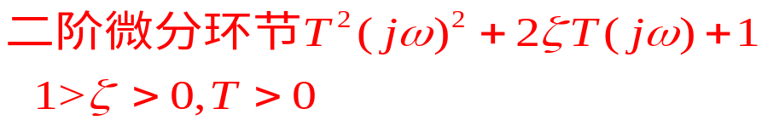
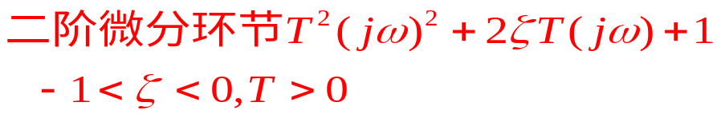
二阶微分环节
Lm(dB)
40
0
1/T
10/T
ω
幅频特性与1>ζ>0的振荡环节反号
Angle
180º
相频特性与1>ζ>0的振荡环节反号
90º
Lm(dB)
ω
40
-90º
1/T
-180º
0
1/T
10/T
ω
Angle
幅频特性同1>ζ>0的二阶微分环节
180º
相频特性与1>ζ>0的二阶微分环节反号
90º
1/T
ω
-90º
-180º

Slide 26
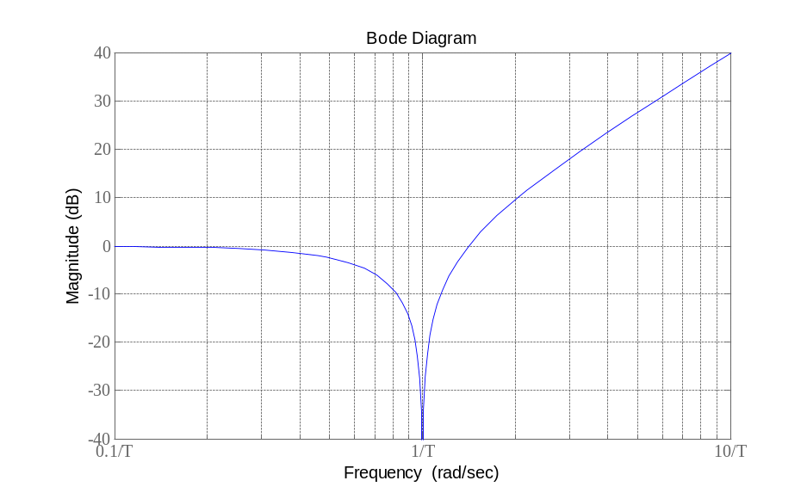
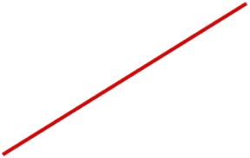
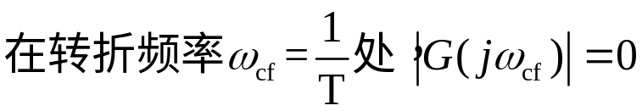
二阶微分环节
幅频特性与ζ=0的振荡环节反号
相频特性与ζ=0的振荡环节反号
Angle
180º
90º
0º
ω
1/T

Slide 27
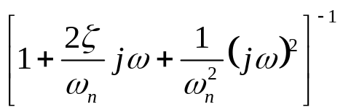

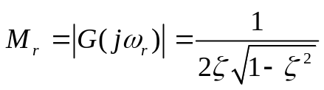
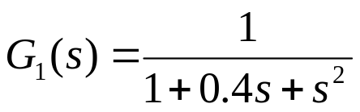

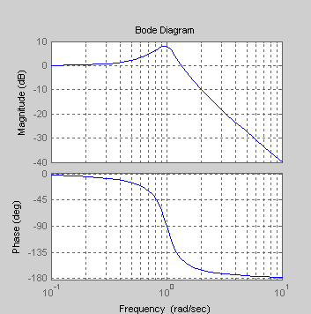
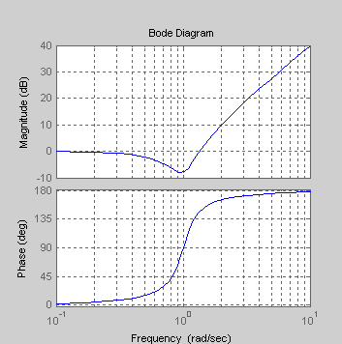
频率特性曲线——二阶/PDD环节
例6-4
ζ=0.2, ω_{n}=1
ζ=0.2, ω_{n}=1

Slide 28




二阶微分环节
Notes:
作圆相切，用多幅动画，最后总成

Slide 29


二阶微分环节
幅相曲线与1>ζ>0的二阶微分环节共轭

Slide 30

纯滞后环节
Im
纯滞后环节：e^{-jτω}
ω=0
1
Re
G(jω) 的幅值和相位
Lm
Angle
20
ω
e^{-τjω}
0º
ω
e^{-τjω}
0.1
1
τ增加
-20

Slide 31


开环对数频率渐近特性曲线
例6-7
反馈系统的方块图：
R(jω) +
C(jω)
-
开环传递函数：
典型环节：
Notes:
用一个例子即可

Slide 32





开环对数频率渐近特性曲线
例6-7
典型环节 | 交接频率 ω_{cf} | 对数幅值 | 相角特性
4 | 无 | 常数12 dB | 常数 0º
 | 无 | 斜率为–20 dB/decade(0dB 当 ω=1)的直线 | 常数 -90º
 | ω₁=0.5 | 当ω<ω₁（低频段），斜率为0的直线；当ω>ω₁（高频段），斜率为 -20 dB/decade 的直线 | 0 到 -90º变化
 | ω₂=2.0 | 当ω<ω₂（低频段），斜率为0的直线；当ω>ω₂（高频段），斜率为 20 dB/decade 的直线 | 0 到 90º变化
 | ω₃=8.0 | 当ω<ω₃（低频段），斜率为0的直线；当ω>ω₃（高频段），斜率为 -40 dB/decade 的直线 | 0 到 -180º变化

Slide 33

开环对数频率渐近特性曲线
例6-7
Lm
40
-20dB/dec
20
4
-40dB/dec
0
-20dB/dec
-20
-40
-60dB/dec
0.1
0.5
1
2.0
8
10
ω

Slide 34
开环对数频率渐近特性曲线
例6-7
Angle
90°
0°
4
-90°
-180°
-270°
0.1
0.5
1
2.0
8
10
ω

Slide 35



开环对数频率特性曲线
例6-7
Matlab作图

Slide 36



对数频率渐近特性曲线绘制步骤
1) 进行传递函数典型环节分解；
2) 确定一阶环节、二阶环节的转折频率，将各转折频率标注在半对数坐标图的ω轴上；
3) 绘制低频段渐近特性线：由于一阶环节和二阶环节的对数幅频渐近特性曲线在转折频率前斜率为0dB/dec，在转折频率处斜率发生变化，故在 ω<ω_{min}（最小转折频率）频段内，渐近特性曲线的斜率取决于K/(jω)^{m}，因而直线斜率为-20×mdB/dec。为获得低频渐近线，还需要确定该直线上的一点，可以采用以下三种方法：
方法一：在ω<ω_{min}范围内，任选一点ω₀ ，计算 ；
方法二：取频率为特定值ω₀=1 ，则 ；
方法三：取Lm(ω₀)=0 ，则有
过（ ω₀，Lm(ω₀)）在ω<ω_{min}的范围内做斜率为-20×mdB/dec的斜线
Notes:
步骤宜简化

Slide 37
对数频率渐近特性曲线绘制步骤
4) 作 ω≥ω_{min}频段渐近特性线：在ω ≥ ω_{min} 频段，系统开环对数幅频渐近特性曲线表现为分段折线。每两个相邻转折频率之间为直线，在每个转折频率点处，斜率发生变化，变化规律取决于该转折频率对应的典型环节的种类。
典型环节类别 | 典型环节传递函数 | 交接频率 | 斜率变化
一阶环节 | 1/(1+Ts) | 1/|T| | -20dB/dec
 | 1+Ts |  | 20dB/dec
二阶环节 | [1+j2ζωT+(jωT)²]⁻¹ |  | -40dB/dec
 | [1+j2ζωT+(jωT)²] |  | 40dB/dec

Slide 38
对数频率渐近特性曲线绘制步骤
例6-7 开环传递函数:
典型环节：
转折频率：
2
0.5
8
Lm
起始段直线：
斜率为-20dB/dec，
当ω₀=1 时，
Lm(1)=20lgK=20lg4=12.04
40
-20dB/dec
12.04
20
-40dB/dec
0.1
0.5
1
2
8
10
ω
-20dB/dec
-20
-60dB/dec
-40

Slide 39

对数频率渐近特性曲线绘制步骤
绘制G(jω)的相频曲线可以采用以下方法来简化:
1) 对于 (jω)^{-m} 环节，绘制相角为(-m)90°的一条直线。
2) 对于 (1+jωT)^{±1} 环节，确定转折频率处的相角 ±45°， 以及转折频率前后倍频和10倍频处相角，然后过这些点绘制 (1+jωT)^{±1} 环节的相频曲线。
3) 对于[1+j2ζω/ω_{n}+(jω/ω_{n}) ² ]^{±1}环节：
  (a) 转折频率ω=ω_{n}处的相角±90°
  (b) 对于不同的 ζ，确定几个频率点的相角。 ω=0.707ω_{n} 点处的相角等于- tan⁻¹2.828 ζ。

Slide 40

对数频率渐近特性曲线绘制步骤
一旦绘制出 G(jω)的每个环节的相频曲线，通过叠加这些环节的相频曲线，就可以得到G(jω) 的相频曲线。
(a) 以 作为基准线，其中m 表示系统的型别，加/减每一个环节的相角。
(b) 在相频曲线的特殊频率点处，测量每个一阶、二阶环节的相角，叠加到基准线上，采用的频率点的个数取决于对相频曲线精度的要求。
(c) 在 ω=∞ 时，相角为 90°乘以分子分母的阶次差 [-(n-w)90°]。
Notes:
低频角度取决于m
高频角度取决于n-w

Slide 41


最小相位系统
最小相位系统没有零点和极点在右半开平面
最小相位系统的增益为正
最小相位系统不含纯滞后环节
Notes:
就基本环节而言，对数幅频曲线与对数相频曲线是1对2的可能关系,若能是1对1的关系会给工程带来方便，相频曲线比幅频特性难画，这样对相频特性要求降低，所以最小相位。。。。
最小相位系统的幅频曲线与传递函数的关系也是唯一确定的

Slide 42

最小相位系统
Notes:
此例有错！正确说法应是稳定或渐近稳定的、因果的、幅频特性相同的系统中，最小相位系统的相位失真最小。
稳定的、因果的、幅频特性相同的系统，可对比阶跃响应，非最小相位有启动延迟或启动反向的特点。
Matlab仿真非最小相位的起始相角似乎不对，只好还用原例子了！

Slide 43









最小相位系统
易知，两个系统的幅频率特性相同，区别在于相频特性。
两个系统的分子对应的相角关系为：
两个系统的相位差为
当ω由0增加到∞时，上式中的 从0增加到π，满足关系 ，所以对于任意频率ω，有
因此有结论：对数幅频特性完全相同的系统中，在任意频率上，最小相位系统的相角是最小的。

Slide 44


